Slide 1

眩 晕
眩晕
中医内科学

Slide 2
学习要求
掌握眩晕的慨念
熟悉眩晕的病因病机
掌握眩晕的诊断和鉴别诊断
熟悉眩晕的诊断要点和治疗原则
掌握眩晕的辨证论治
能对临床病例作出正确诊治
中医内科学

Slide 3
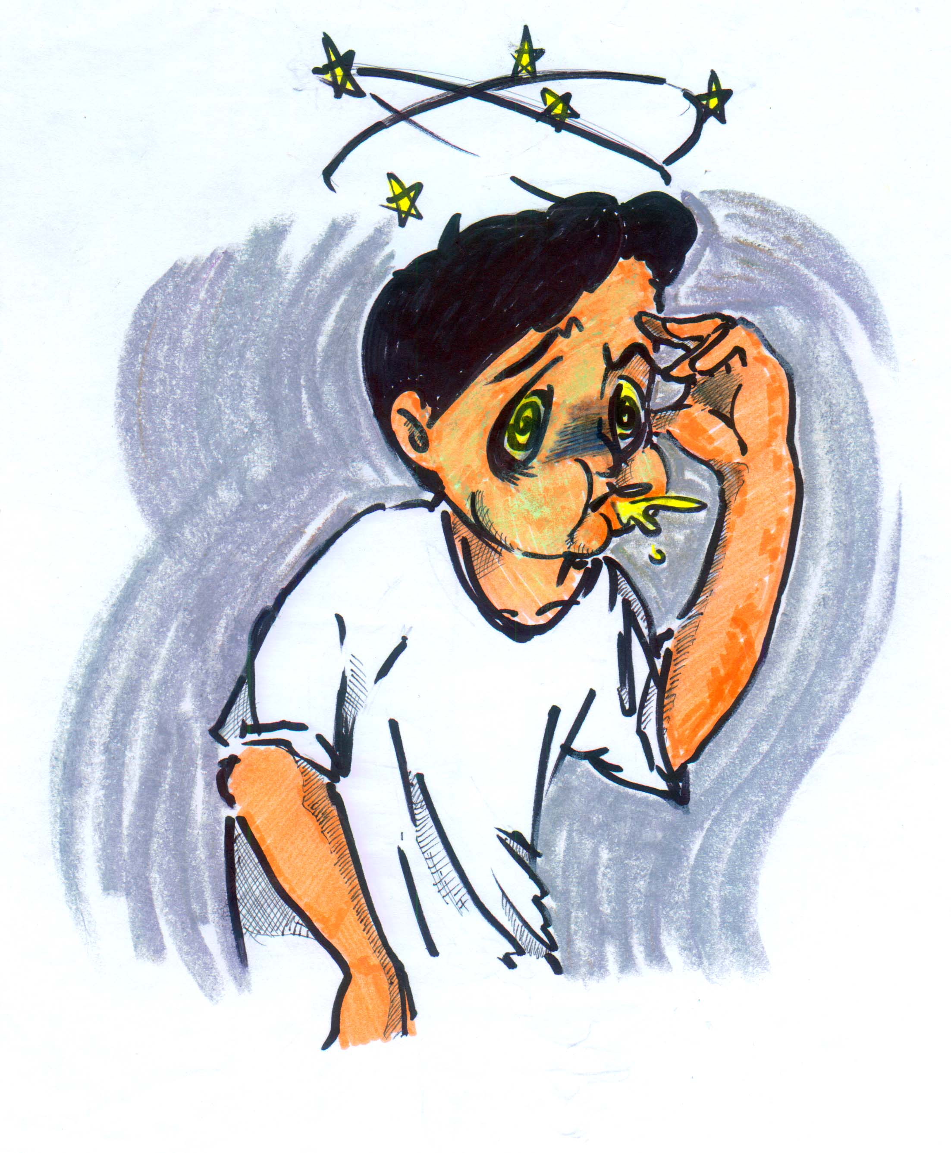
头晕
目眩
恶心呕吐
中医内科学

Slide 4
概念
眩晕是目眩与头晕为主要表现的病证。
------眼花或眼前发黑
------感觉自身或外界景物旋转
轻------闭目可止
重------如坐车船，旋转不定，不能站立，
或伴有恶心、呕吐、汗出、面色
苍白等症状
严重----突然仆倒
眩
晕
中医内科学

Slide 5
沿革
（一）病名
眩晕最早见于《黄帝内经》, 称之为“眩冒”“眩”。
（二）病因病机
1、属肝所主
如《素问·至真要大论》云“ 诸风掉眩, 皆属于肝”。
2、因虚致病：与髓海不足、血虚因素有关
《灵枢·海论》曰:“ 髓海不足, 则脑转耳鸣, 胫酸眩冒”。《灵枢·卫气》说:“上虚则眩”。
《景岳全书· 眩运》篇中指出:“眩运一证, 虚者居其八九, 而兼火兼痰者, 不过十中一二耳。” 强调指出“无虚不能作眩。”

Slide 6
3、 痰饮有关
汉代张仲景认为, 痰饮是眩晕的重要致病因素之一, 《金匮要略·痰饮咳嗽病脉证并治 》说 :“心下有支饮, 其人苦冒眩, 泽泻汤主之”。“心下有痰饮，胸胁支满目眩”
而《丹溪心法·头眩》中则强调“无痰则不作眩”, 提出了痰水致眩学说。

Slide 7
4、虞抟《医学正传》指出眩晕的发病有痰湿及真水亏久之分，此外还记载了：“眩运者，中风之渐也”。
5、从风火立论
《素问玄机原病式·五运主病》中言:“ 所谓风气甚, 而头目眩运者, 由风木旺, 必是金衰不能制木, 而木复生火, 风火皆属阳, 多为兼化, 阳主乎动, 两动相搏, 则为之旋转。” 主张眩晕的病机应从风火立论。
《素问·六元正纪大论》云:“木郁之发 ……甚则耳鸣眩转”。

Slide 8
6、外邪致病
《灵枢·大惑论》中说:“故邪中于项, 因逢其身之虚,…… 人于脑则脑转, 脑转则引目系急, 目系急则目眩以转矣”。
7、现代认识：血瘀致眩，如跌仆损伤。

Slide 9
讨论范围
眩晕是临床常见症状, 可见于西医的多种疾病。
良性位置性眩晕、
后循环缺血、
梅尼埃综合征、
高血压病、
低血压、
颈椎病、
神经衰弱等
临床表现以眩晕为主症者, 均可参考本节有关内容辨证论治。

Slide 10
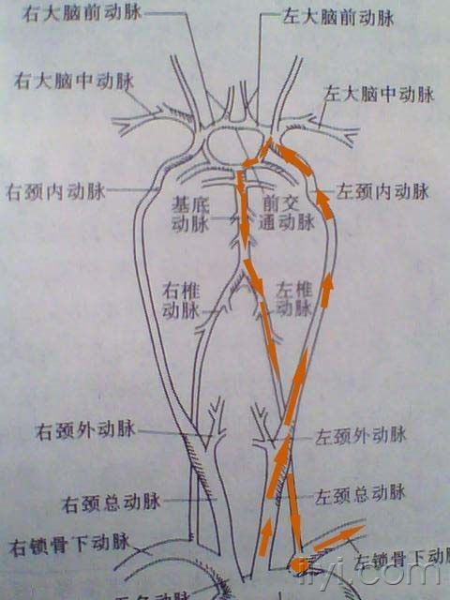

Slide 11
病因病机
病因
1．情志不遂：忧郁恼怒太过
2．年老体虚：年高、多病、体虚、房劳过度
3．久病劳倦：久病体虚、忧思劳倦、失血
4．饮食不节：嗜酒无度、过食肥甘、
5．跌仆损伤，瘀血内阻：跌仆坠损、头脑外伤
6. 外感六淫

Slide 12
病机
肝阴耗伤
清
窍
扰
被
情志不遂：
年老体虚：
久病劳倦：
饮食不节：
肝气郁结
气郁化火
风阳易动
阴精亏虚
髓海空虚
气虚清阳不升
血虚清窍失养
脾胃虚弱 气血乏源
眩晕
损伤脾胃 痰湿内生
痰阻中焦
清阳不升
清窍失养
跌仆坠损
头脑外伤
瘀血停留 阻滞经脉
气血不能上荣

Slide 13
病机小结
病因：情志不遂、年高肾亏、病后体虚、饮食不节、跌仆损伤、外感六淫
病位：脑窍, 病变脏腑：与肝、脾、肾三脏相关。
肝乃风木之脏, 其性主动主升, 若肝肾阴亏, 水不涵术, 阴不维阳, 阳亢于上, 或气火暴升, 上扰头目, 则发为眩晕。
脾为后天之本, 气血生化之源, 若脾胃虚弱, 气血亏虚, 清窍失养, 或脾失健运, 痰浊中阻, 或风阳夹痰, 上扰清空, 均可发为眩晕。
肾主骨生髓, 脑为髓海, 肾精亏虚, 髓海失充, 亦可发为眩晕。

Slide 14
病机小结
病理因素：风、火、痰、瘀。
基本病理：虚实两端，以虚证居多。
虚者为髓海不足，或气血亏虚，清窍失养，气血精的不足；
实者为风、火、痰、瘀扰乱清空，表现为痰浊中阻、瘀血阻络、肝阳上亢。

Slide 15
病机主要表现为阴虚阳亢，两者互为因果。
1.年轻、初病者以阳亢为主，日久则由阳亢导致阴虚；
2.老年久病体虚者，多以阴虚为主，阴虚而致阳亢；
3.临床二者兼见者居多；
4.中年以上，阳亢风动者，易中风或晕厥。
“眩晕者，中风之渐也。”

Slide 16
脾胃虚弱
肾精不足 阴损及阳 阴阳两虚
精不化气 肾阳不足
转化与变证：
阴亏于下
气血亏虚
痰湿中阻
痰火上蒙
火盛伤阴
水不涵木
肝阳上亢
风阳
中风晕厥
久病入络
瘀血

Slide 17
诊断
1.头晕目眩，视物旋转，轻者闭目即止，重则仆倒。
2.可伴有恶心呕吐，眼球震颤，耳鸣耳聋，汗出，面色苍白等。
3.多见于40岁以上人群。起病较急，常反复发作，或慢性起病逐渐加重。
4.多有情志不遂、年高体虚、饮食不节或跌扑损伤等病史。
5.血红蛋白、红细胞计数，测血压，心电图，电测听，脑诱发电位，眼震电图及颈X线摄片，经颅多普勒等检查或CT、MRI检查，注意排除颅内肿瘤、血液病等。
中医内科学

Slide 18
鉴别诊断
眩晕
中风
相同 头晕仆倒中风昏仆与眩晕之甚者相似,
眩晕之甚者可以仆到。也有部分中风病人,
以眩晕、头痛为其先兆表现,故临证当注意
中风与眩晕的区别与联系。
不同 无半身不遂 伴半身不遂
无不省人事 有不省人事
无口眼喎斜 伴口眼喎斜
无舌强语塞 伴舌强语塞
中医内科学

Slide 19
鉴别诊断
眩晕
厥证
相同 头晕仆倒
不同 无不省人事 有不省人事
伴四肢厥冷
短时间自醒
醒后无后遗症
中医内科学

Slide 20
辨证论治
辨证要点
1、辨相关脏腑
眩晕----兼头胀痛，急躁易怒，面潮红----
----兼纳呆，乏力，面色苍白----
----兼纳呆，呕恶，头重，耳鸣----
----兼腰酸腿软，耳鸣如蝉----
2、辨标本虚实
标----风火痰瘀 本----肝肾阴虚，气血不足
虚多实少，虚实夹杂
肝阳上亢
脾虚气血不足
脾虚痰浊
肾虚
中医内科学

Slide 21
虚证 | 病程较长, 反复发作, 遇劳即发, 伴两目干涩, 腰膝酸软, 或面色晄白, 神疲乏力,脉细或弱者。 | 精血不足
 |  | 气血亏虚
实证 | 病程短, 或突然发作, 眩晕重, 视物旋转, 伴呕恶痰涎, 头痛, 面赤, 形体壮实者。 | 痰湿所致者, 头重昏蒙 , 胸闷呕恶, 苔腻脉滑；
 |  | 瘀血所致者, 头昏头痛, 痛点固定, 唇舌紫暗, 舌有瘀斑；
 |  | 肝阳风火，眩晕、面赤、烦躁、口苦、肢麻震颤、甚则昏仆，脉弦有力。

Slide 22
辨证论治
3、辨缓急轻重
眩晕临证病势多缓急不一。
因虚而发者，病势绵绵，症状较轻，多见
于久病、老人机体虚之人；
因实而发者，病势急骤，症状较重，多见
于初病及壮年、肥人。
中医内科学

Slide 23
治疗原则
眩晕的治疗原则是：补虚泻实,调整阴阳。
虚者：补益气血,滋养肝肾, 填精生髓。
实证：潜阳息风 , 清肝泻火,化痰行瘀。
始终要抓主症、辨主症为核心，在病证结合前提下随证化裁，灵活加减。
中医内科学

Slide 24
分
证
论
治
肝阳上亢
气血亏虚
痰浊中阻
肾精不足
瘀血阻窍
中医内科学

Slide 25
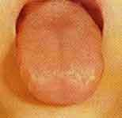
1、 肝阳上亢证
主证：眩晕, 耳鸣, 头目胀痛
兼证：口苦, 失眠多梦, 遇烦劳郁怒而加重, 甚则仆倒, 颜面潮红,急躁易怒, 肢麻震颤
舌脉： 舌红苔黄, 脉弦或数。
证机概要: 肝阳风火, 上扰清窍。
治法: 平肝潜阳, 清火熄风。
代表方: 天麻钩藤饮加减。本方功用平肝潜阳, 清火熄风, 可用于肝阳偏亢, 风阳上扰而导致的眩晕。

Slide 26
常用药: 天麻、石决明、钩藤平肝潜阳熄风；牛膝、杜仲、桑寄生补益肝肾；黄芩、山栀、菊花清肝泻火; 白芍柔肝滋阴。
加减：
1．若肝火上炎, 口苦目赤, 烦躁易怒者, 酌加龙胆草、丹皮、夏枯草 ;
2．若肝肾阴虚较甚, 目涩耳鸣, 腰酸膝软, 舌红少苔, 脉弦细数者, 可酌加枸杞子、首乌、生地、麦冬、玄参；
3．若见目赤便秘, 可选加大黄、芒硝或当归龙荟丸以通腑泄热,
4．若眩晕剧烈, 兼见手足麻术或震颤者, 加羚羊角、石决明、生龙骨、生牡蛎、全蝎、蜈蚣等镇肝熄风, 清热止痉。

Slide 27
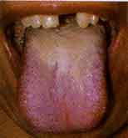
2. 痰湿中阻证
主证：眩晕, 头重昏蒙, 或伴视物旋转
兼证：胸闷恶心, 呕吐痰涎, 食少多寐
舌脉： 舌苔白腻, 脉濡滑。
证机概要: 痰浊中阻, 上蒙清窍, 清阳不升。
治法: 化痰袪湿 , 健脾和胃。
代表方: 半夏白术天麻汤加减。本方燥湿化痰, 平肝熄风, 用于治疗脾虚湿盛, 风痰上扰之眩晕。
常用药: 半夏、陈皮健脾燥湿化痰； 白术、苡仁、茯苓健脾化湿； 天麻化痰熄风、止头眩。

Slide 28
加减：
若眩晕较甚, 呕吐频作, 视物旋转, 可酌加代赭石、竹茹、生姜、旋覆花以镇逆止呕；
若脘闷纳呆, 加砂仁、白寇仁等芳香和胃； 若兼见耳鸣重听, 可酌加郁金、菖蒲、葱白以通阳开窍；
若痰郁化火, 头痛头胀, 心烦口苦, 渴不欲饮, 舌红苔黄腻, 脉弦滑者 , 宜用黄连温胆汤清化痰热。

Slide 29
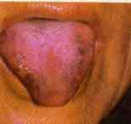
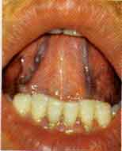
3. 瘀血阻窍证
主证：眩晕, 头痛，痛有定处
兼证：健忘, 失眠, 心悸, 精神不振, 耳鸣耳聋, 面唇紫暗
舌脉：舌暗有瘀斑，多伴见舌下脉络迂曲增粗，脉涩或细涩 。
证机概要: 瘀血阻络, 气血不畅, 脑失所养。
治法: 祛瘀生新, 活血通窍。
代表方: 通窍活血汤加减。本方活血化瘀, 通窍止痛, 用于治疗跌仆外伤,瘀阻头窍而导致的眩晕、头痛诸症。
常用药:川芎、赤芍、桃仁、红花活血化瘀, 通窍止痛； 白芷、菖蒲、老葱通窍理气,温经止痛；当归养血活血； 地龙、全蝎善入经络, 镇痉祛风。

Slide 30
加减：
若兼见神疲乏力, 少气自汗等症, 加入黄芪、党参益气行血；
若兼心烦面赤，舌红苔黄者，加栀子、连翘、薄荷、菊花；
若兼畏寒肢冷, 感寒加重, 可加附子、桂枝温经活血；
若头颈部不能转动者，加威灵仙、葛根、豨签草。

Slide 31
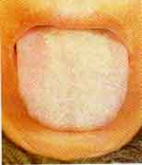
4. 气血亏虚证
主证：眩晕动则加剧, 劳累即发
兼证： 面色晄白, 神疲乏力, 倦怠懒言, 唇甲不 华, 发色不泽, 心悸少寐, 纳少腹胀
舌脉： 舌淡苔薄白, 脉细弱。
证机概要: 气血亏虚, 清阳不展, 脑失所养。
治法: 补益气血, 调养心脾。
代表方: 归脾汤加减。本方功用补益气血, 健脾养心， 主治因心脾两虚, 气血不足而导致的眩晕等。
常用药: 党参、白术、黄芪益气健脾； 当归、熟地、龙眼肉、大枣补血生血养心； 茯苓、炒扁豆补中健脾； 远志、枣仁养血安神。

Slide 32
加减：
1．若中气不足, 清阳不升, 兼见气短乏力, 纳少神疲, 便清下坠, 脉象无力者, 可合用补中益气汤；
2．若自汗时出, 易于感冒, 当重用黄芪, 加防风、浮小麦益气固表敛汗；
3．若脾虚湿盛 , 腹泻或便溏, 腹胀纳呆, 舌淡舌胖, 边有齿痕, 可酌加薏苡仁、炒扁豆、泽泻等, 当归宜炒用；
4． 若兼见形寒肢冷, 腹中隐痛, 脉沉者, 可酌加桂枝、干姜以温中助阳；
5．若血虚较甚, 面色晄白, 唇舌色淡者, 可加熟地黄、阿胶、紫河车粉( 冲服 )；
6．兼见心悸怔忡, 少寐健忘者, 可加柏子仁、酸枣仁、合欢皮、夜交藤养心安神。

Slide 33
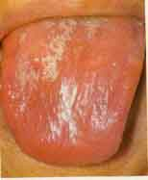
5. 肾精不足证
主证：眩晕日久不愈, 精神萎靡
兼证：腰酸膝软,少寐多梦, 健忘, 两目干涩, 视力减退；或遗精滑泄, 耳鸣齿摇； 或颧红咽干, 五心烦热；或面色晄白, 形寒肢冷
舌脉：舌红少苔, 脉细数；舌淡嫩, 苔白, 脉沉细无力，尺脉尤甚。
证机概要 : 肾精不足, 髓海空虚, 脑失所养。
治法 : 滋养肝肾 , 益精填髓。
代表方 : 左归丸加减。本方滋阴补肾, 填精补髓, 主治因肾精不足, 髓海失养而导致的眩晕。
常用药 : 熟地、山萸肉、山药滋阴补肾； 龟板、鹿角胶、紫河车滋肾助阳, 益精填髓；杜仲、枸杞子、菟丝子补益肝肾； 牛膝强肾益精。

Slide 34
加减：
若阴虚火旺, 症见五心烦热, 潮热额红, 舌红少苔, 脉细数者, 可加鳖甲、知母、黄柏、丹皮、地骨皮等；
若肾失封藏固摄, 遗精滑泄者, 可酌加芡实、莲须、桑螵蛸等；
如失眠, 多梦, 健忘诸症, 加阿胶、鸡子黄、酸枣仁、柏子仁等交通心肾, 养心安神。
若阴损及阳, 肾阳虚明显, 表现为四肢不温, 形寒怕冷, 精神萎靡, 舌淡脉沉者, 或予右归丸温补肾阳, 填精补髓, 或酌配巴载天、仙灵脾、肉桂。
若兼见下肢浮肿, 尿少等症可加桂枝、茯苓、泽泻等温肾利水； 若兼见便糖, 腹胀少食,可加白术、茯苓以健脾止泻。

Slide 35
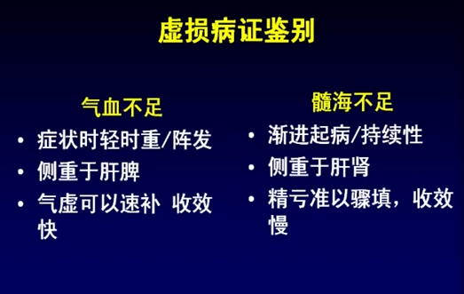
中医内科学

Slide 36
转归预后
轻者------预后较好
重者------ 反复发作
中 风
失明耳聋
中医内科学

Slide 37
【预防调护】
预防：
1、避免和消除能导致眩晕发生的各种内、外致病因素，如：饮食不节、劳倦过度、情志失调等因素。
2、适当的体育锻炼, 增强体质适当的体育锻炼, 增强体质。
3、保持心情舒畅, 情绪稳定, 防止七情内伤；
4、注意劳逸结合, 避免体力和脑力的过度劳累；
6、饮食有节, 防止暴饮暴食, 过食肥甘醇酒及过咸伤肾之品, 尽量戒烟戒酒。

Slide 38
调护：
眩晕发病后要及时治疗, 注意休息, 严重者当卧床休息； 注意饮食清淡, 保持情绪稳定, 避免突然、剧烈的体位改变和头颈部运动, 以防眩晕症状的加重, 或发生昏仆。有眩晕史的病人, 当避免剧烈体力活动, 避免高空作业。

Slide 39
【结语】
眩晕是以目眩、头晕为主要特征的一类疾病。
病因：饮食不节、情志不遂、体虚年高、跌仆损伤等多种因素。
基本病理, 虚实两端。虚者为髓海不足, 或气血亏虚, 清窍失养； 实者为风、火、痰、瘀扰乱清空。
病变部位：主要在清窍,
病变脏腑：与肝、脾、肾三脏有关。
病性：本虚证或本虚标实之证,
证型：肝阳上亢、肾精不足、气血亏虚、痰湿中阻、 瘀血阻络五种 ,
各证候之间又常可出现转化, 或不同证候相兼出现。如肝阳上亢可兼肝肾阴虚, 气血亏虚可夹痰浊中阻, 血虚可兼肝阳上亢等。针对本病各证候的不同 ,
治疗可根据标本缓急分别采取平肝、熄风、潜阳、清火、化痰、化瘀等法以治其标, 补益气血、滋补肝肾等法以治其本。

Slide 40
【临证备要】
1. 眩晕从肝论治。
经曰:“诸风掉眩, 皆属于肝”, 肝木旺, 风气甚, 则头目眩晕, 故眩晕之病与肝关系最为密切。 其病位虽主要在肝, 但由于病人体质因素及病机演变的不同, 可表现肝阳上亢、内风上旋, 水不涵木、虚阳上扰, 阴血不足、血虚生风, 肝郁化火、火性炎上等不同的证候, 因此, 临证之时, 当根据病机的异同择用平肝、柔肝、养肝、疏肝、清肝诸法。

Slide 41
2. 警惕“眩晕乃中风之渐”。
眩晕一证在临床较为多见, 其病变以虚实夹杂为主, 其中因肝肾阴亏, 肝阳上亢而导致的眩晕最为常见, 此型眩晕若肝阳暴亢, 阳亢化风, 可夹痰夹火, 窜走经隧, 病人可以出现眩晕头胀, 面赤头痛, 肢麻震颤, 甚则昏倒等症状, 当警惕有发生中风的可能。必须严密监测血压、神志、肢体肌力、感觉等方面的变化, 以防病情突变。还应嘱咐病人忌恼怒急躁, 忌肥甘醇酒, 按时服药, 控制血压, 定期就诊, 监测病情变化。

Slide 42
3. 部分病人可配合手法治疗。
部分眩晕病人西医诊断属椎 -基底动脉供血不足, 检查多发现有颈椎病的表现, 临证除给与药物治疗外, 还可以适当配合手法治疗, 以缓解颈推病的症状。还应嘱病人注意锻炼颈肩部肌肉, 避免突然、剧烈地改变头部体位。避免高空作业。

Slide 43
思考题
眩晕的概念？
眩晕的病因病机？
试述眩晕的发生与肝脾肾的关系？
眩晕的诊断依据？
眩晕瘀中风、晕厥的区别？
眩晕的辨证要点？
眩晕的治疗原则？
眩晕的证、治、方、药？
为什么说“眩晕乃为中风之渐”？

Slide 44
病例分析
病例一
本校某教授，男，58岁，主诉：头晕目眩一天。
患者长期伏案工作，有颈椎病史。症见：头晕目眩，颈项酸痛，动则加重，恶心呕吐涎沫，耳鸣，舌淡红，苔黄厚腻，脉弦滑数。无高血压病史。
中医内科学

Slide 45
诊断：眩晕 （痰浊中阻）
治法：清热化痰，降逆和胃
方药：黄连温胆汤
法夏12 茯苓15 陈皮6 枳实10
竹茹10 黄连6 甘草6 葛根30
田七15 郁金12
中成药：温胆片
针剂：葛根素、香丹注射液等
中医内科学

Slide 46
病例二
患者，男，46岁，反复头晕一年，加重三天。
患者有高血压病史一年，反复出现头晕目眩，每因休息不好后出现。近日因加班后头晕加重，血压波动，伴头痛，心悸，烦躁，夜难入眠，口苦，两胁胀满，大便干结，小便黄，舌红，苔薄黄，脉弦数。
中医内科学

Slide 47
诊断：眩晕（风阳上扰）
治法：平肝潜阳
方药：天麻钩藤饮
天麻15、钩藤15（后下）、黄芩10、栀子10、牛膝30、杜仲30、桑寄生30、茯苓20、夜交藤30、益母草12、珍珠母30 （先煎）、石决明30（先煎）
中成药：天麻胶囊
针剂： 葛根素、香丹注射液等
中医内科学

Slide 48
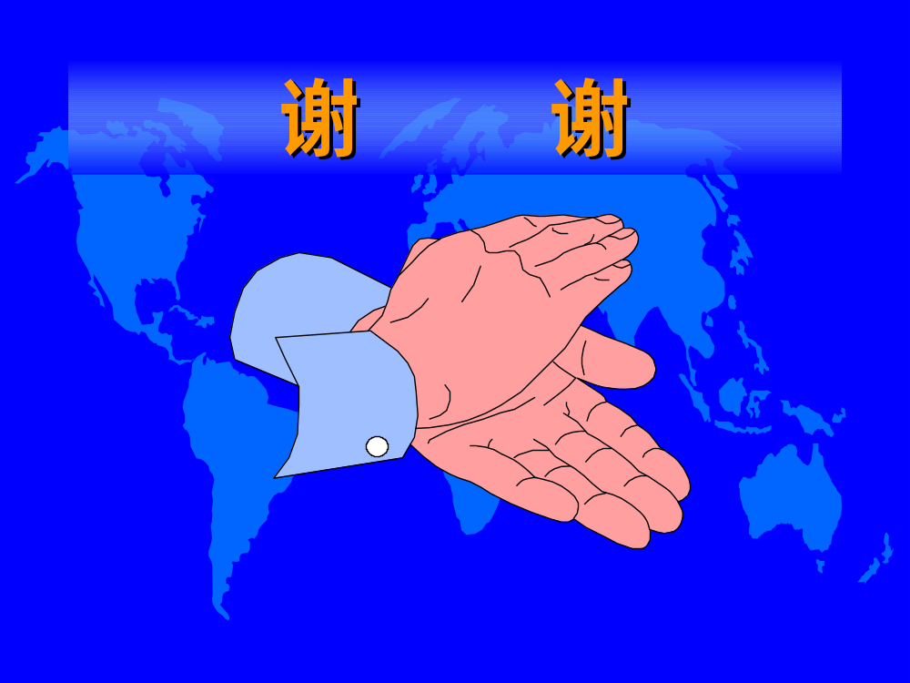
中医内科学

